Slide 1
Интерактивные игры: «С чем нельзя играть?» «Что нужно пожарному»
Автор:
Конышева Вероника Михайловна
д/с №17 «Белочка»

Slide 2
«С чем нельзя играть?»

Slide 3
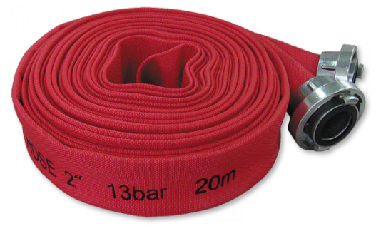
Выбери то, что нужно пожарному?

Slide 4
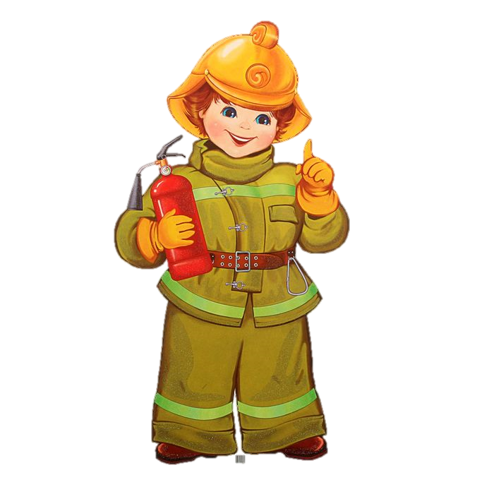
Молодец!

